Slide 1
付费问答系统课程汇报
小组：软饭硬吃
小组组长：程 爽
小组成员：董一凡、韩佳俊、王洋

Slide 2
01
项目架构
02
实现功能
CONTENTS
03
Demo展示
04
Issue管理

Slide 3
项目架构
01

Slide 4
项目整体框架
|-- config/
| |-- __init__.py
| |-- settings.py
| |-- debug_settings.py
|-- api/
| |-- auth/
| | |-__init__.py
| | |-model.py
| | |-url.py
| | |-view.py
| |-- order/
|-- utils/
| |-__init__.py
| |-error_code.py
| |-ext.py
| |-…
|-- tests/
|-- vue/
|-- requirements.txt
|-- manage.py
|-- logs/
前端:Vue
后端：Flask
数据库：mysql, redis
异步调度：celery

Slide 5
实现功能
02

Slide 6
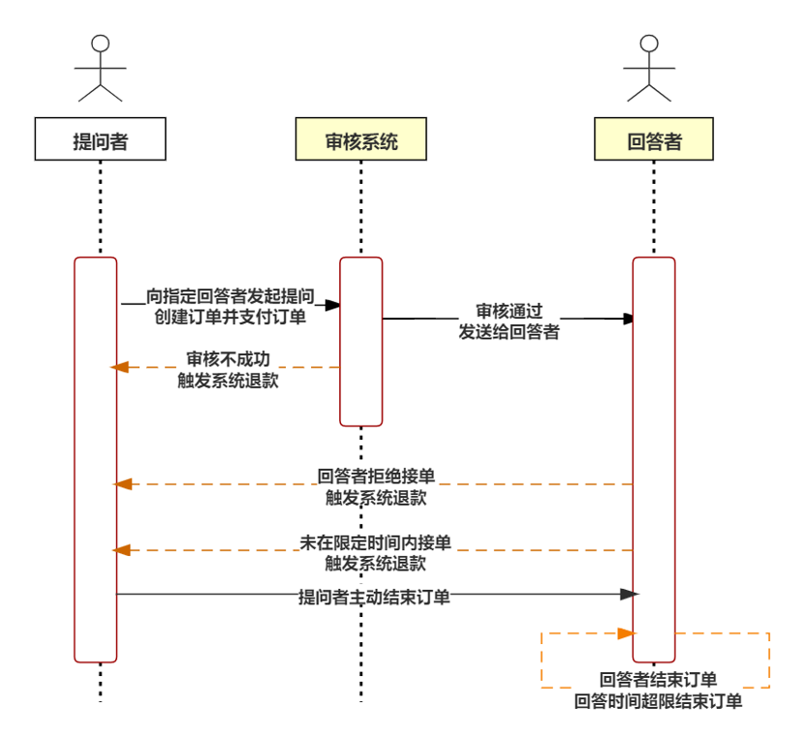
完成功能

Slide 7
DEMO展示
03

Slide 8
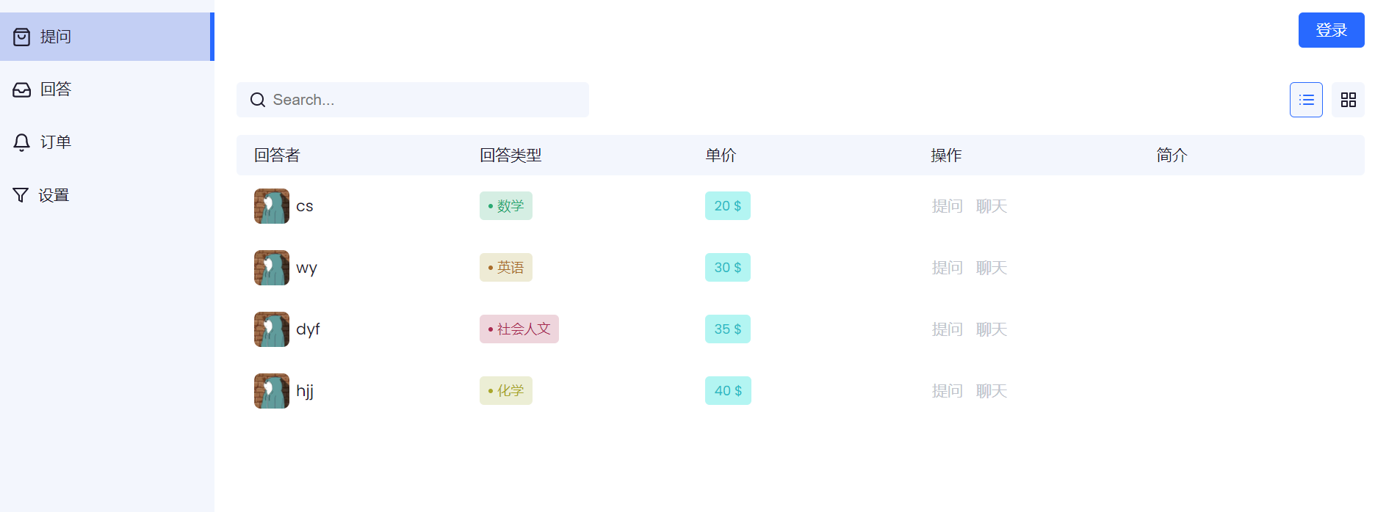
游客模式

Slide 9
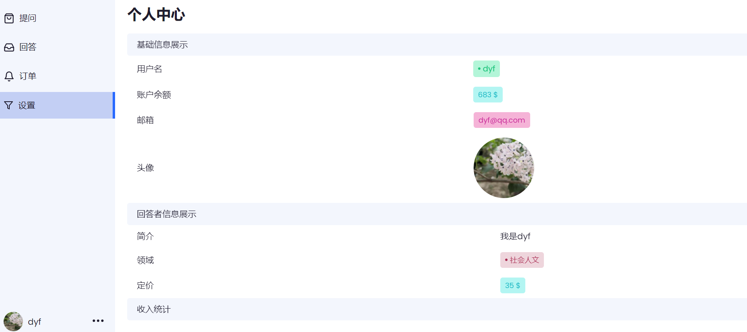
个人信息

Slide 10
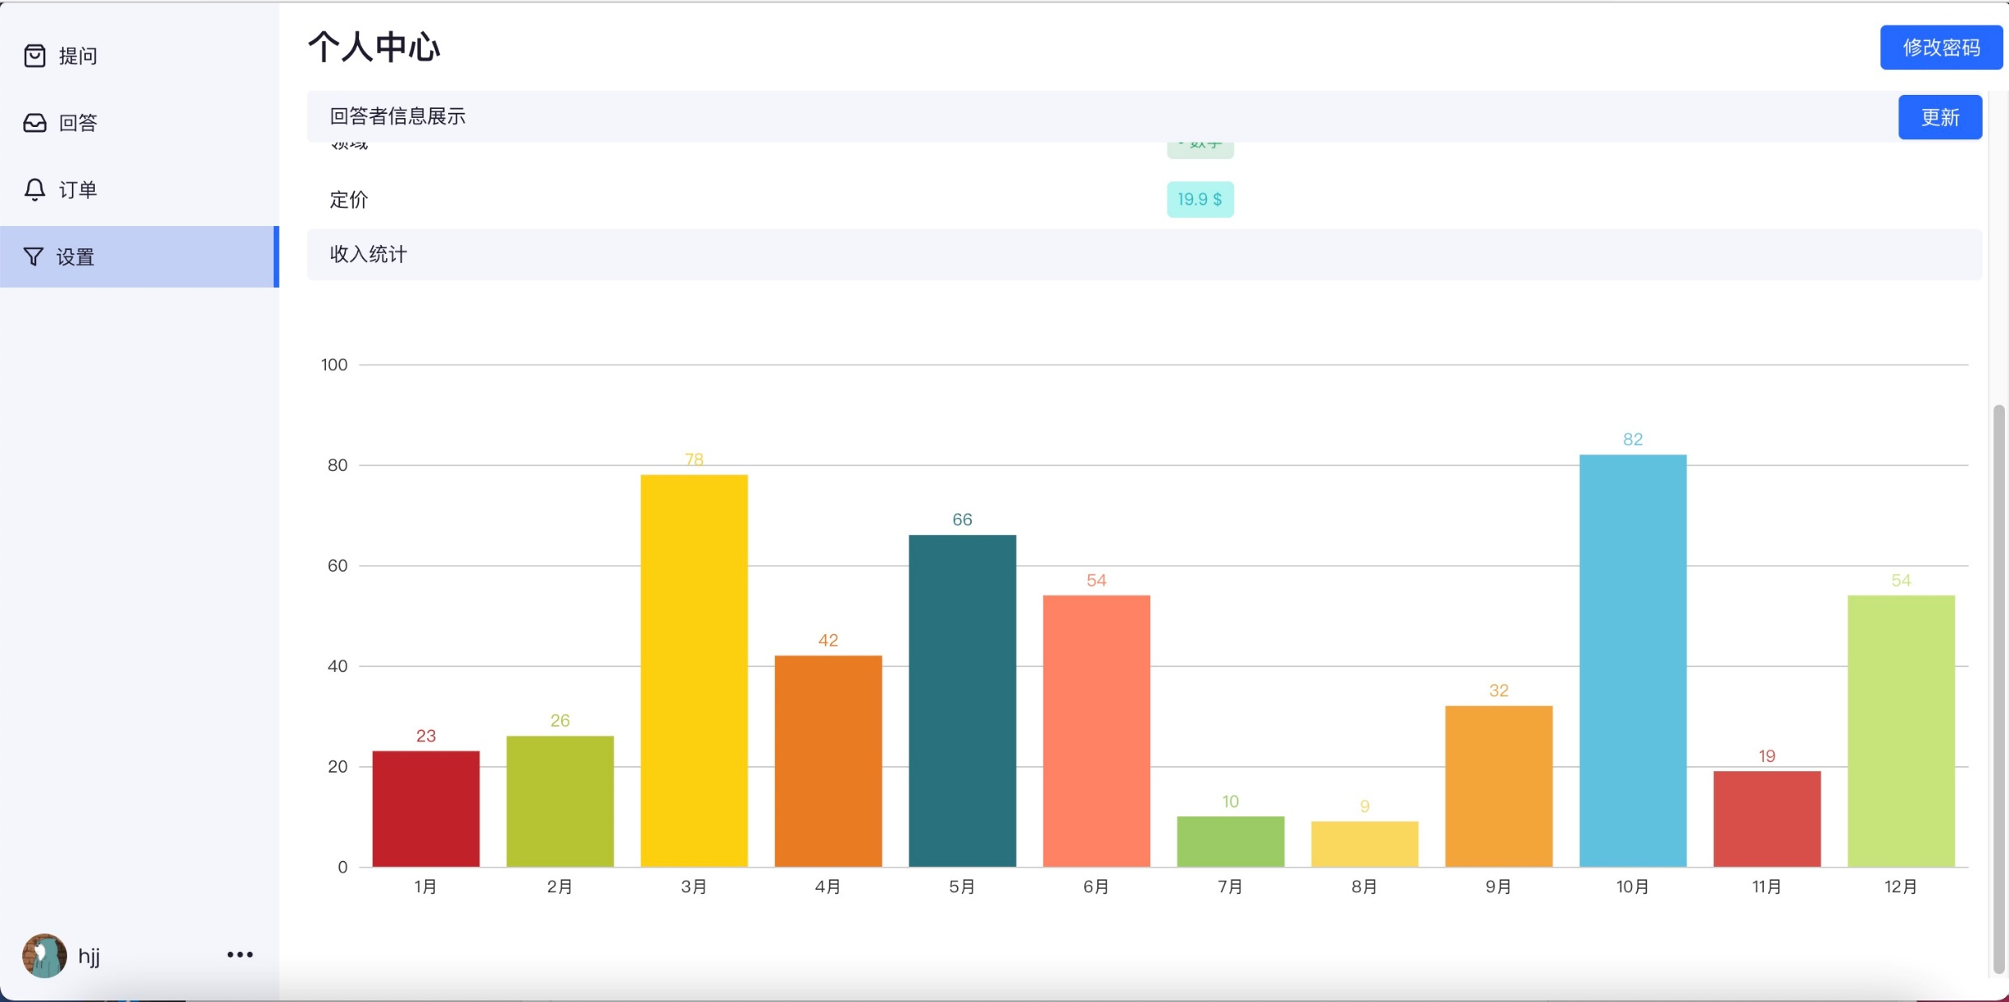
收入统计

Slide 11
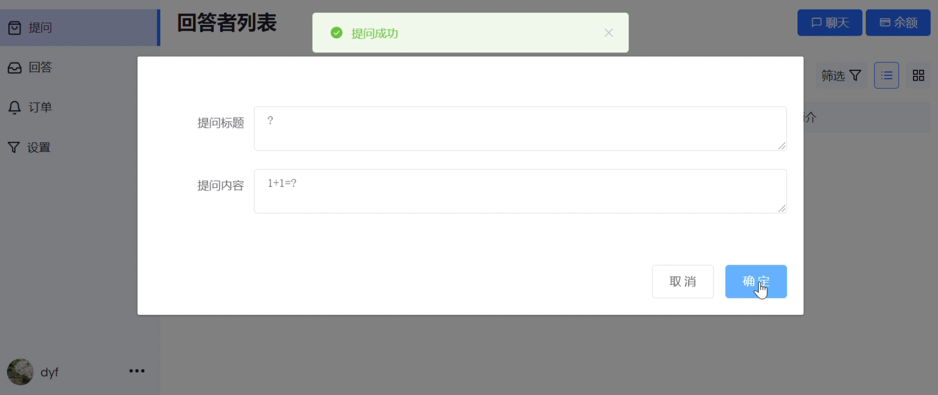
提问

Slide 12
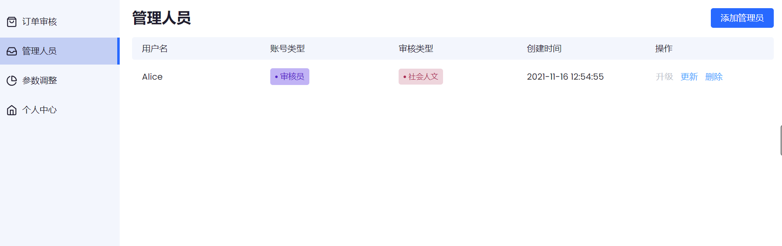
审核系统

Slide 13
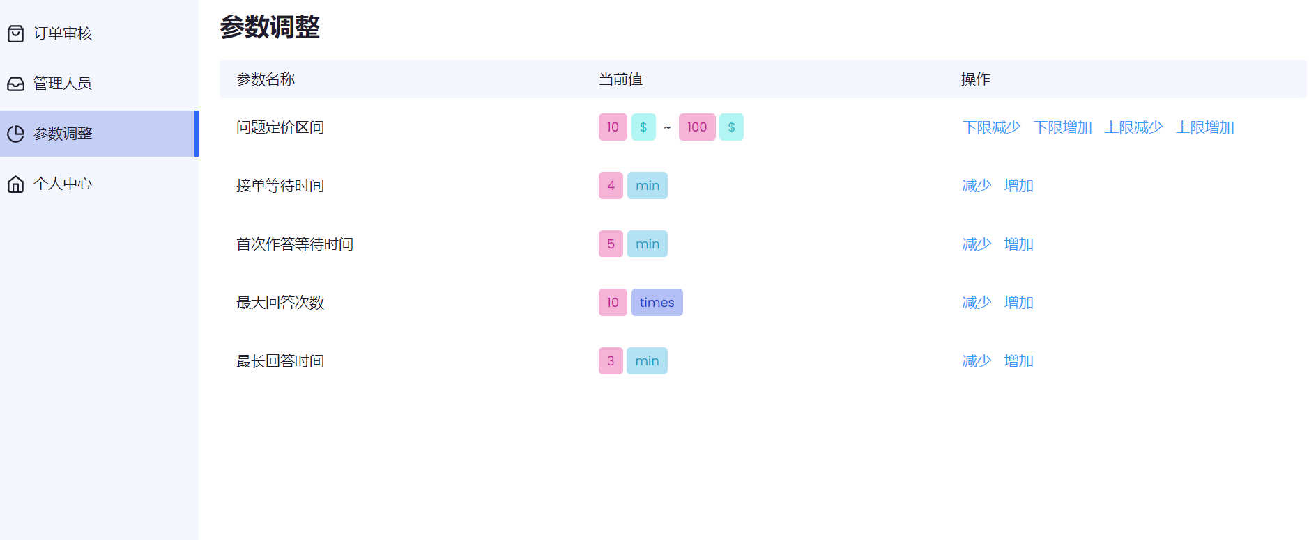
审核系统

Slide 14
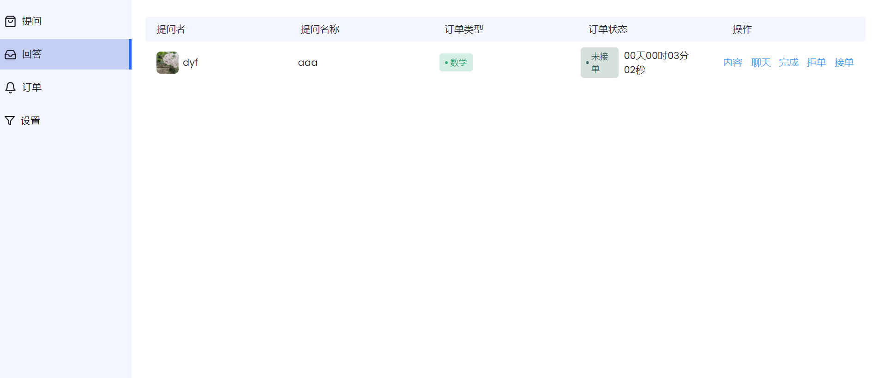
接单倒计时

Slide 15
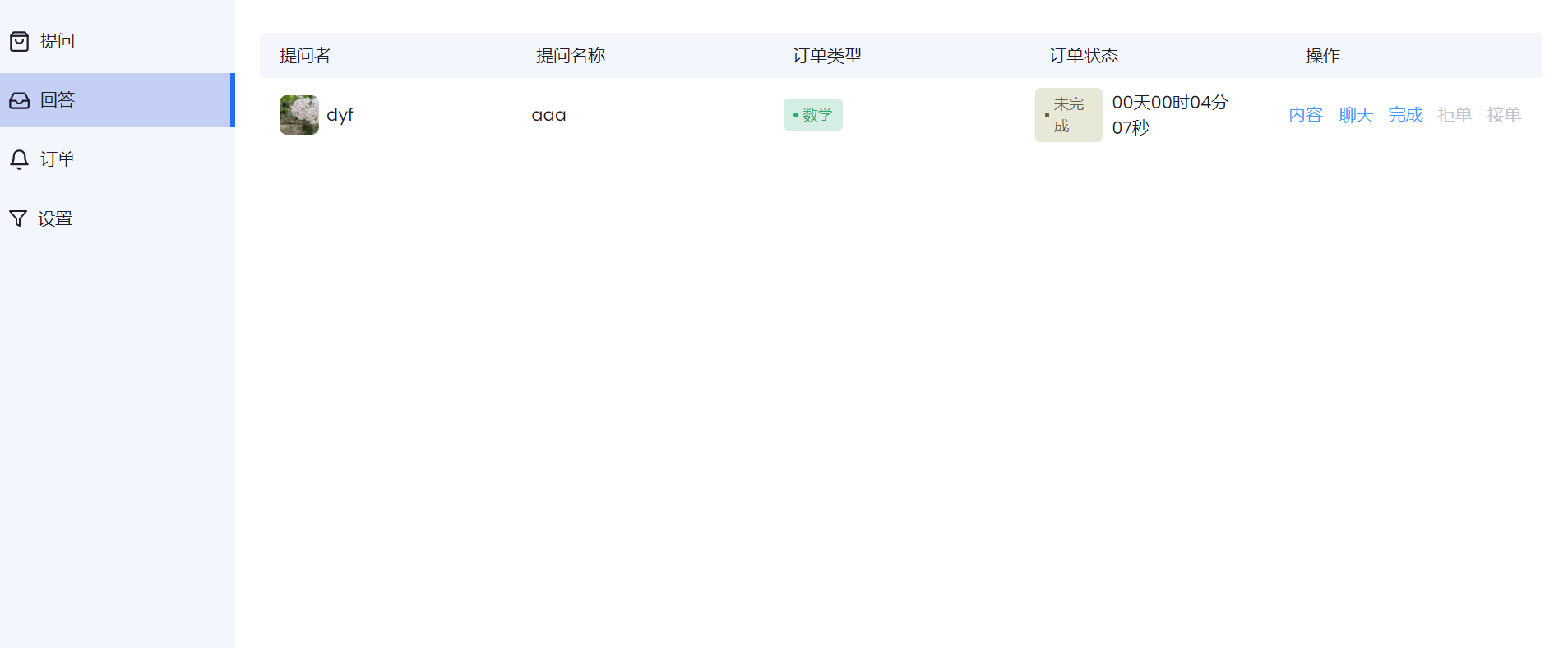
首次回答倒计时

Slide 16
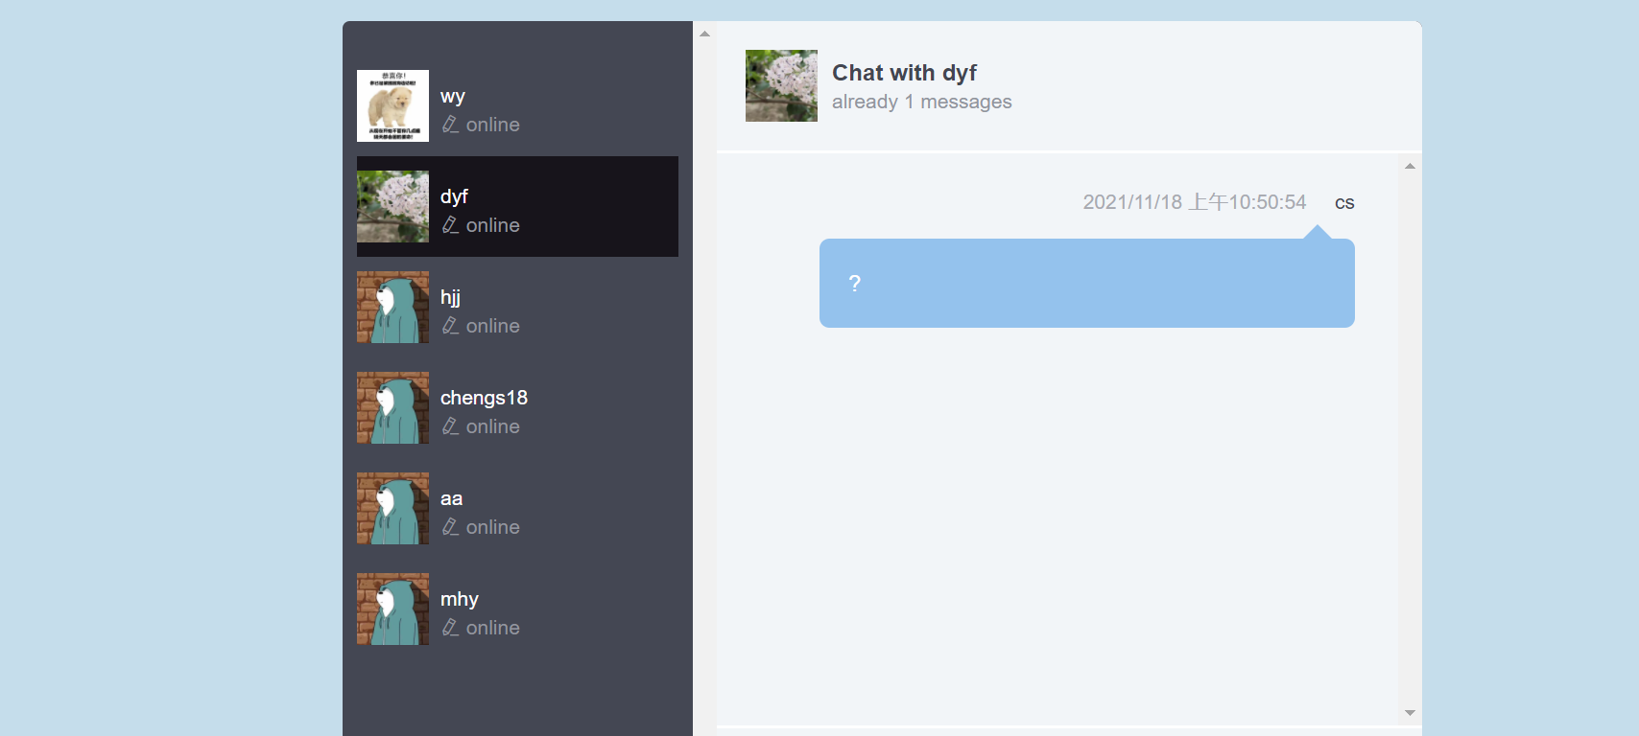
进入聊天

Slide 17
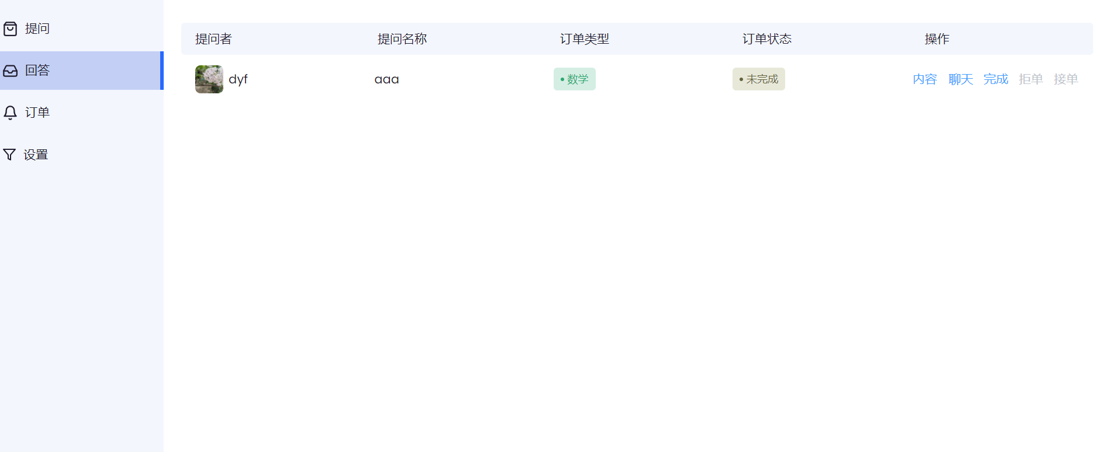
首次回答后无倒计时

Slide 18
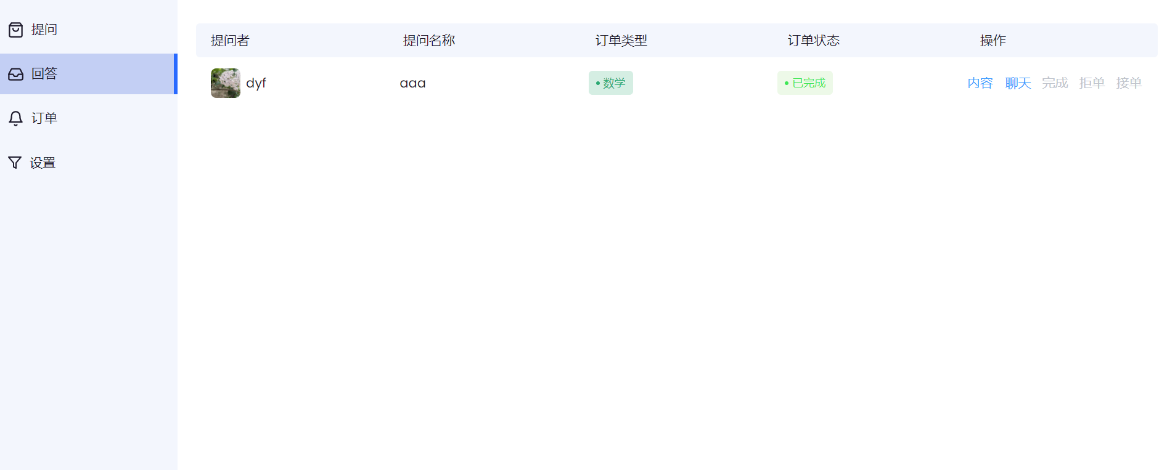
回答者结束订单

Slide 19
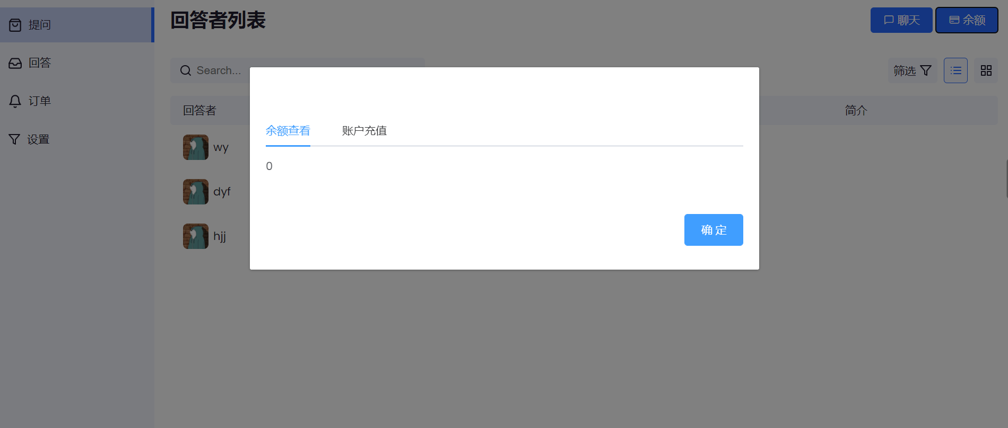
回答者余额

Slide 20
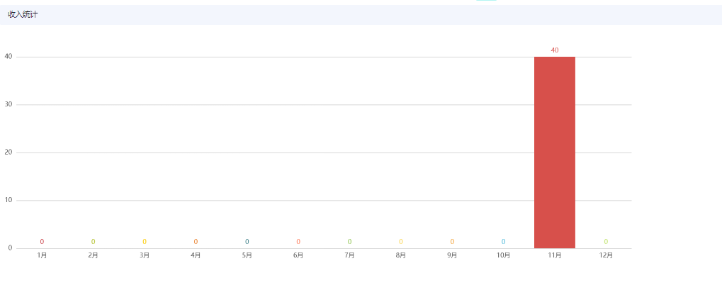
余额变化

Slide 21
任务管理
04

Slide 22
个人分工
韩佳俊
程爽
01
前端框架搭建
前端组件
后端框架搭建
后端API实现.
部署
02
03
董一凡
04
后端API实现
API文档
王洋
前端组件
测试前端

Slide 23
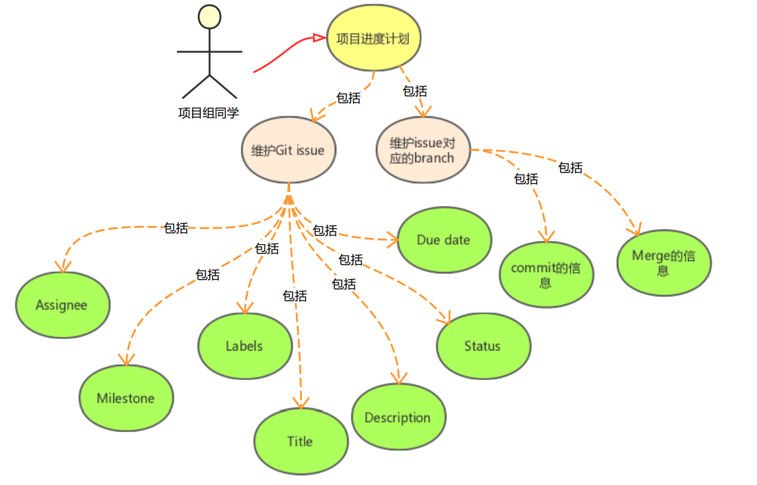
Issue管理方案

Slide 24
Thanks.
小组：软饭硬吃
日期: 12.21

